Slide 1

MATERI
SEM. GENAP
Laboratorium
komputer
SMK – SMAK BOGOR

Slide 2

Materi Pembelajaran SimKomDig Kelas X semester genap T.A 2019-2020.
LibreOffice Calc, dll
(aplikasi pengolah angka)
Untuk buku panduan silahkan
bebas

Slide 3

Beberapa fungsi LibreOffice Calc
yang akan dipelajari, diantaranya :
1. Operator Aritmatika.
2. Fungsi Statistika.
3. Fungsi Math & Trig.
4. Fungsi Date & Time.
5. Fungsi Text.
6. Fungsi Lookup.
7. Fungsi Logika.

Slide 4

Metode Penilaian
Nilai Harian
(2 * T)
+ (4 * UH)
+ (4 * A)
H =
10

Slide 5
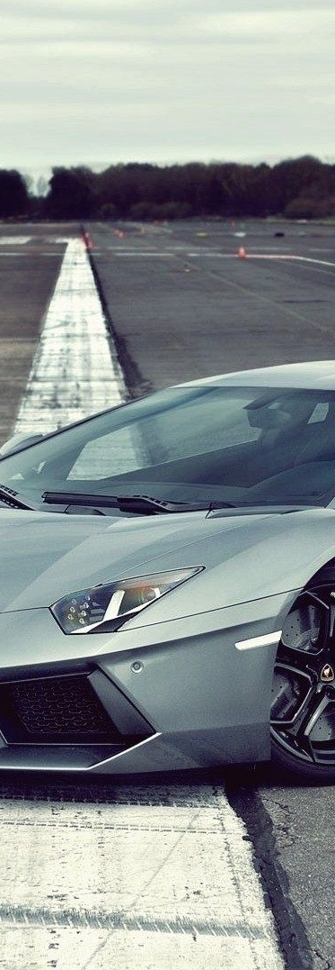
Metode Penilaian
Keterangan :
UH
: Ulangan Harian
T
: Tugas (TI atau TK)
A
: Attitude / Perilaku

Slide 6

Metode Penilaian
Contoh Nilai Harian
(2 * 60)
+ (4 * 85)
+ (4 * 80)
H =
10
Nilai Harian :
78

Slide 7

Metode Penilaian
Nilai Raport UTS.
(2 * H)
+ (3 * UTS)
RTS =
5

Slide 8

Metode Penilaian
Contoh Nilai Raport UTS.
(2 * 78)
+ (3 * 80)
RTS =
5
Nilai Raport UTS :
79

Slide 9
Metode Penilaian
Contoh Nilai Raport UAS Gasal.
(2 * H)
+ (3 * UTS)
+ (5 * UAS)
NR1 =
10

Slide 10
Metode Penilaian
Contoh Nilai Raport UAS Gasal.
(2 * 78)
+ (3 * 79)
+ (5 * 85)
NR1 =
10
Nilai Raport Semester Gasal :
82

Slide 11
Metode Penilaian
Contoh Nilai Raport UAS Genap.
(2 * NR1)
+ (3 * NS2)
NR2 =
5

Slide 12
Metode Penilaian
Contoh Nilai Raport UAS Genap.
(2 * 55)
+ (3 * 85)
NR2 =
5
Nilai Raport Semester Genap :
73

Slide 13

2. Jadwal Pembelajaran Kelas X
di Lab.Komputer SMAKBO.
Satu pertemuan selama 1,5 Jam.
Pagi : Pkl. 08.00 - 09.30 WIB
Kecuali hari Senin mulai Pkl. 08.30.
Siang :
Senin - Jum’at : Pkl. 14.30 – 16.00 WIB

Slide 14

3. Sepatu, tas dan perlengkapan yang tidak digunakan di lab. komputer harap disimpan di dalam loker.

Slide 15

4. Menjaga kebersihan di wilayah lab.komputer dan sekitarnya.

Slide 16

5. Tidak mencorat-coret semua fasilitas yang ada di lab. komputer dan sekitarnya.

Slide 17

6. Setiap pembelajaran di lab. komputer harap membawa buku catatan, alat tulis dan kartu praktikum.

Slide 18

7. Selama pembelajaran atau guru
Sedang menerangkan, tidak
diperkenankan membuka aplikasi,
browsing atau mengobrol.

Slide 19
8. Selama pembelajaran di lab. komputer, tidak diperbolehkan untuk menggunakan alat komunikasi (HP dan sejenisnya).

Slide 20
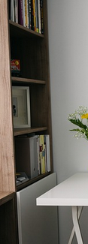
9. Siswa harus menjaga semua
fasilitas yang ada di lab. komputer.

Slide 21
10. Selama ujian di lab.komupter, siswa dilarang untuk melakukan kecurangan atau ketidakjujuran (misalnya : mencontek, menyebarluaskan soal ujian, dll)

Slide 22

SELESAI

